Slide 1
Kapacitetsutredning 2024
– Energiåtervinning och mängder restavfall till år 2029
Rapportnummer 2024:27
November 2024

Slide 2
Avfall Sveriges
utvecklingssatsningar
Syftet med Avfall Sveriges utvecklingssatsning är att genom samordnade insatser främja medlemmarnas verksamhetsutveckling för en avfallshantering som är miljöriktig och hållbar utifrån ett samhällsansvar.
Utvecklingssatsningens inriktning utgår från medlemmarnas behov, är starkt medlemsförankrad, framförallt genom arbetsgrupperna, och har sin grund i Avfall Sveriges vision ”Det finns inget avfall”.
Särskilda satsningar
Arbetsgrupperna för energiåtervinning, biologisk återvinning och avfallsanläggningar har egna utvecklingssatsningar som de själva bekostar och beslutar om.

Slide 3
Projektinformation
Sökande:
Avfall Sveriges Energiåtervinningssatsning
Genomförare:
Profu AB
Projektledare:
Jenny Sahlin, Profu AB
Finansiär:
Avfall Sveriges Energiåtervinningssatsning

Slide 4
Syfte & målsättning
Syftet är att kartlägga befintlig och planerad kapacitet i energiåtervinning från avfall i Sverige, samt att uppskatta och jämföra med mängder svenskt restavfall.
Kapaciteten jämförs även med scenarier vid uppfyllelse av utvalda mål inom avfallsområdet, mål som kan påverka mängderna restavfall om de nås.
Med restavfall avses avfall som återstår efter källsortering till biologisk behandling och materialåtervinning inklusive rejekt från sortering, förbehandling och återvinning.
Årets utredning beskriver också några potentiella länder att importera avfall ifrån: Italien, Frankrike, Polen, Spanien och Portugal.

Slide 5
Nyckelresultat
Kapaciteten för energiåtervinning i Sverige är cirka 7,1 miljoner ton år 2024
  Ingen ny kapacitet är planerad att tas i drift under de kommande fem åren som studien överblickar.
  Det planeras för nedläggning och minskning av kapacitet vid några mindre anläggningar.
Totalt sändes cirka 6,2 miljoner ton avfall till svenska energiåtervinningsanläggningar år 2023.
  Mängderna avser kommunalt avfall, verksamhetsavfall samt importerat avfall.
Svenskt restavfall till energiåtervinning väntas minska, bland annat när kommuner utökar den fastighetsnära insamlingen av förpackningsmaterial.
Import av avfall för utvinning av el och fjärrvärme uppgick till omkring 1,7 miljoner ton år 2023. Mest import sker från Norge och Storbritannien.

Slide 6
Nyckelresultat
Kartläggningen av importländer visar att det finns störst potential för import från Italien, Polen och Frankrike.
  Från de länderna sker redan import till Sverige, drivet av ambitionen att reducera deponering.
I Spanien och Portugal är kostnaden för avfallsbehandling inte tillräckligt hög för att motivera att exportera avfall för behandling i Sverige idag.

Slide 7
Kapacitet för avfallsförbränning
och mängder restavfall

Slide 8
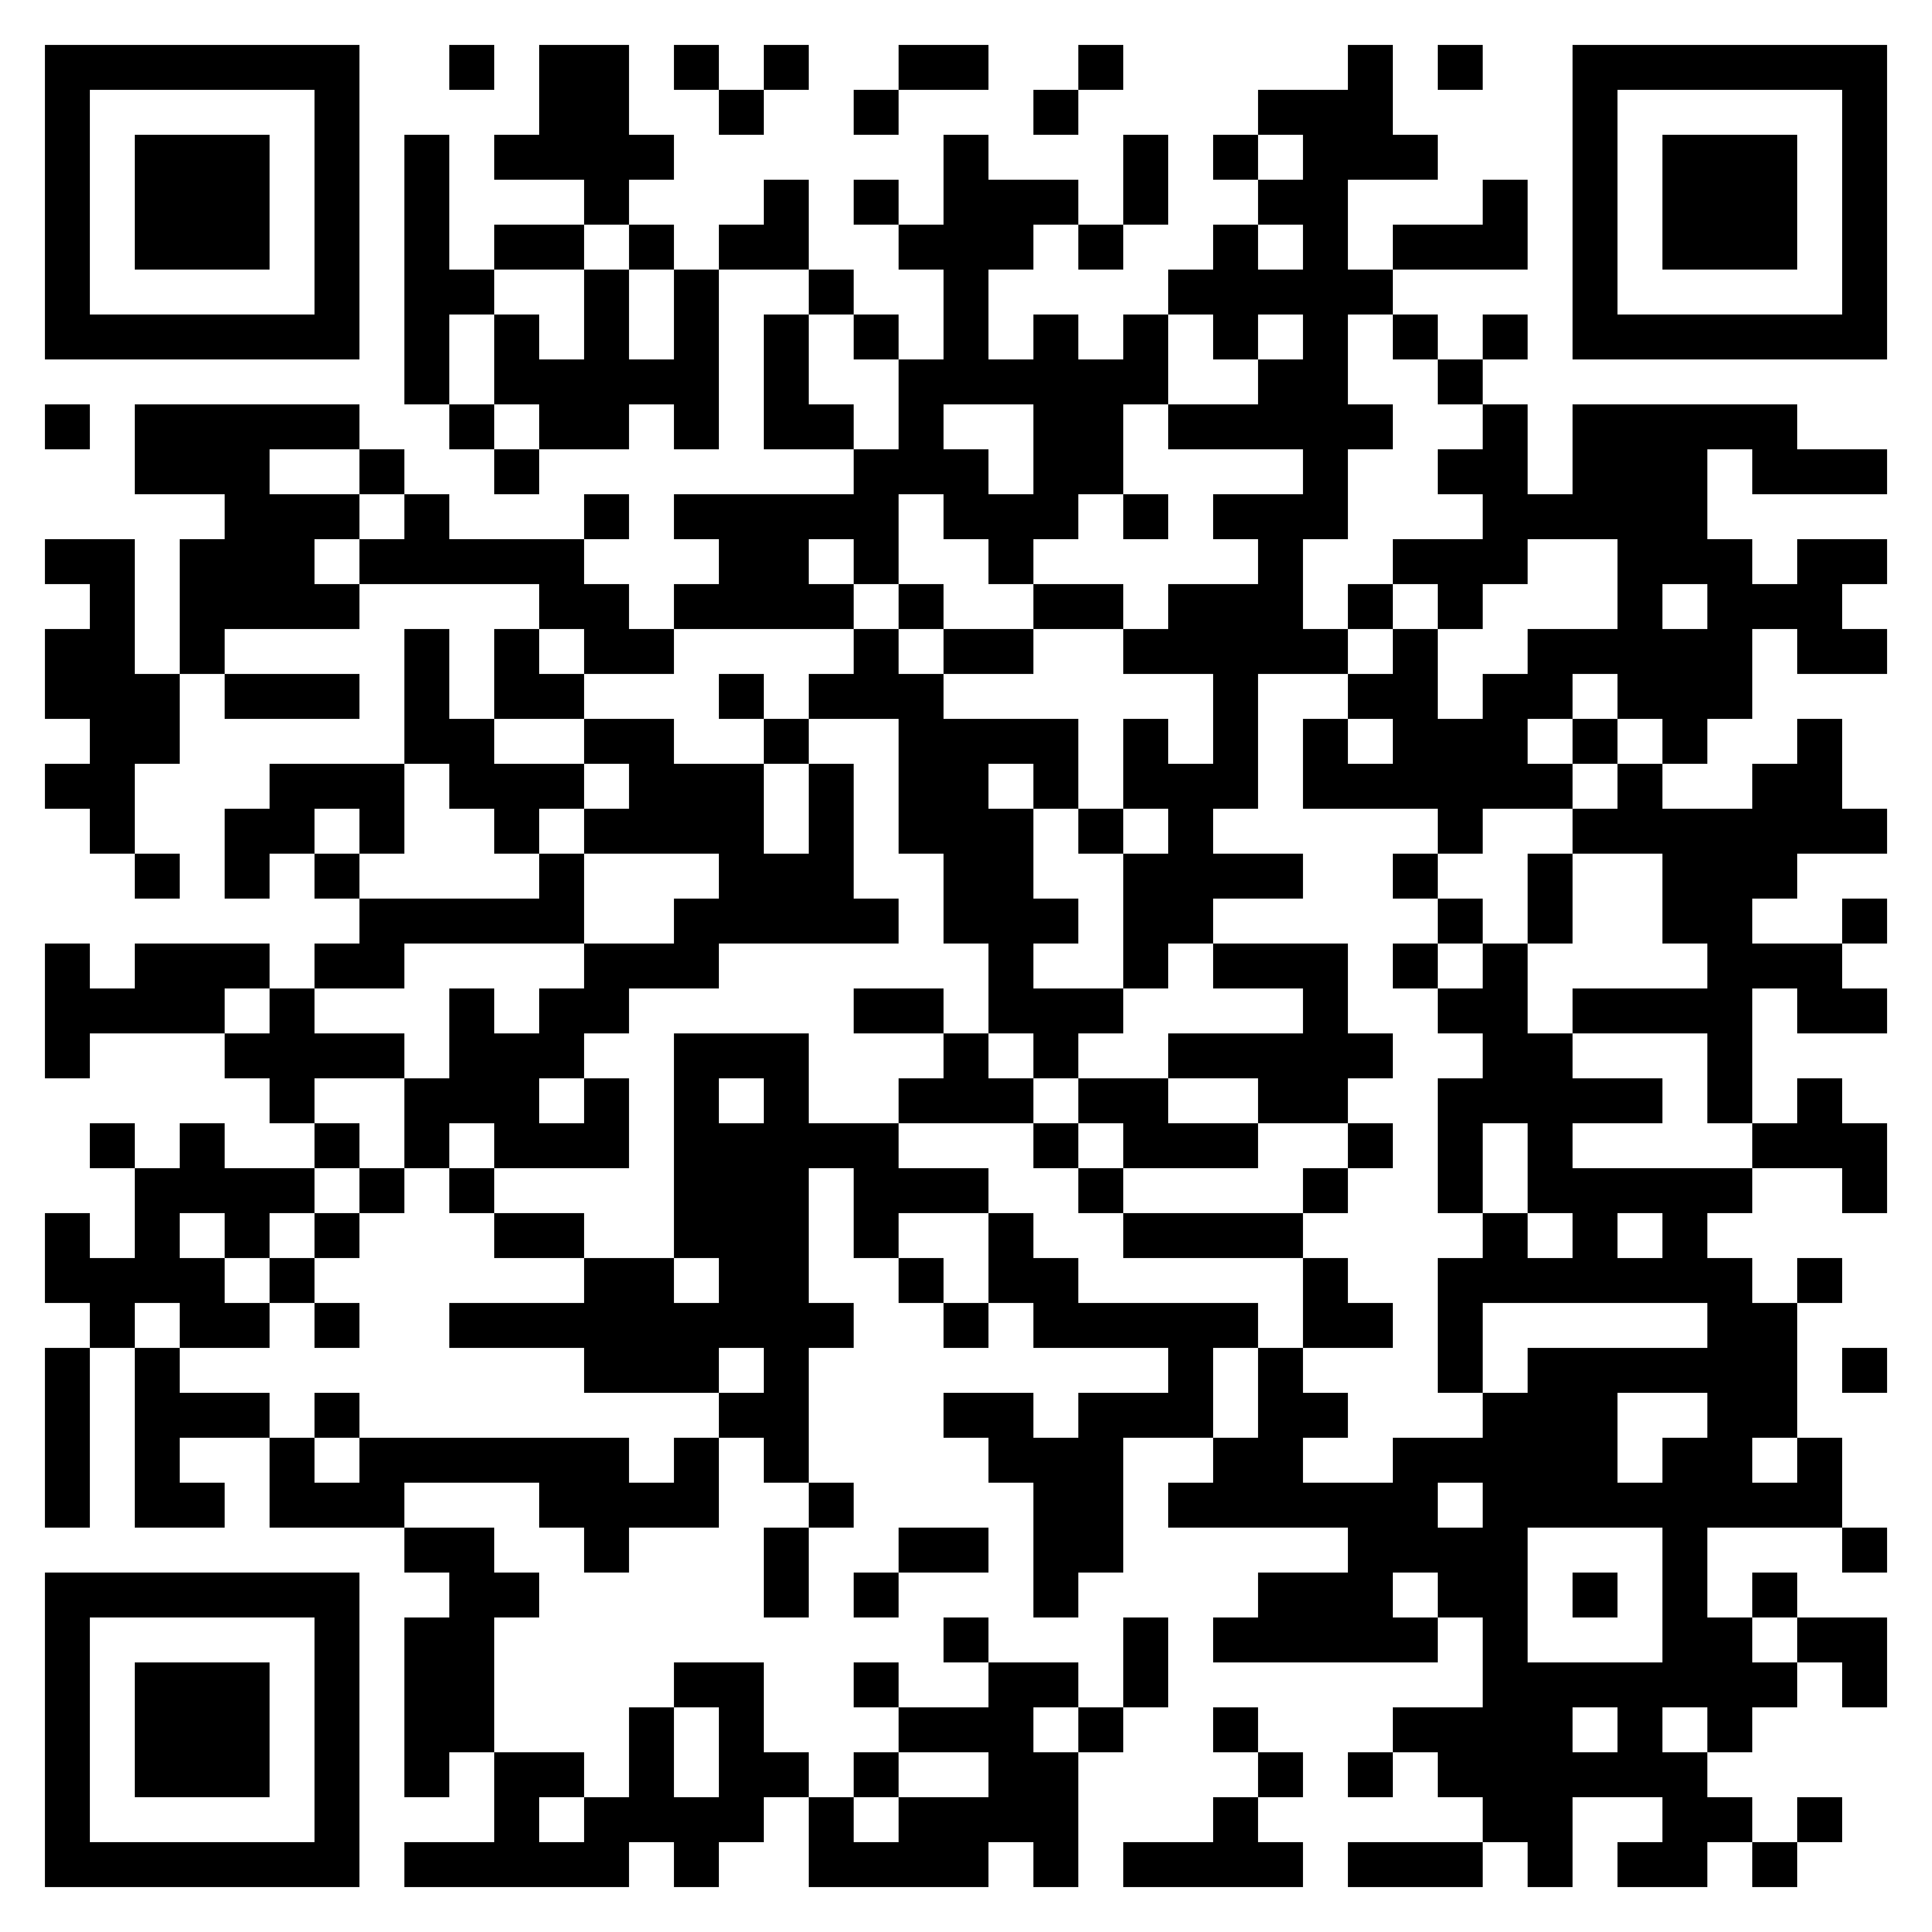
Rapportinformation
RAPPORTEN FINNS FÖR NEDLADDNING
(kostnadsfritt för Avfall Sveriges medlemmar)
på Avfall Sveriges hemsida
MER INFORMATION
Fredrika Stranne
fredrika.stranne@avfallsverige.se

Slide 9

Tack!
www.avfallsverige.se

